Slide 1
Web 2.0
A. Ferrari

Slide 2
Web 2.0
(wikipedia)
Termine utilizzato per indicare l'evoluzione del World Wide Web rispetto alla precedente (versione 1.0)
Si indica come Web 2.0 l'insieme di tutte le applicazioni online che permettono un elevato livello di interazione tra il sito web e l'utente
  blog
  forum
  chat
  wiki
  le piattaforme di condivisione di media
    Flickr, YouTube, Vimeo, Instagram
  i social network
    Facebook, Myspace, Twitter, Google+, Linkedin, Foursquare, ecc.

Slide 3
Web 2.0 programmazione
    Le applicazioni web 2.0 afferiscono al paradigma del Web dinamico in contrapposizione al cosiddetto Web statico o Web 1.0
    Web 0.0
      HTML
    Web 1.0
      HTML + CSS
    Web 2.0
      HTML + CSS + Javascript + PHP (ASP, JSP …) + Ajax

Slide 4
Web 2.0 nascita
Il termine Web 2.0 è stato lanciato da Tim O'Reilly
(“Web 2.0 conference” di O'Reilly Media nel 2004)
Il termine 2.0 è mutuato direttamente dallo sviluppo software nel quale la notazione puntata indica l’indice di sviluppo e successivo rilascio (release) di un particolare software
Web 2.0 pone l'accento sulle differenze rispetto al cosiddetto Web 1.0, diffuso fino agli anni novanta, e composto prevalentemente da siti web statici, senza alcuna possibilità̀ di interazione con l'utente eccetto la normale navigazione ipertestuale tra le pagine, l'uso delle e-mail e dei motori di ricerca

Slide 5
Web breve cronistoria
Originariamente il web è stato concepito per visualizzare documenti ipertestuali statici (HTML) (Web 1.0 - Web statico)
In seguito, grazie all'integrazione con database e all'utilizzo di sistemi di gestione dei contenuti (CMS), esso è stato da alcuni definito Web 1.5
Attraverso l'utilizzo di linguaggi di scripting come Javascript, degli elementi dinamici e dei fogli di stile (CSS) per gli aspetti grafici, si possono creare delle vere e proprie "applicazioni web" che puntano a somigliare ad applicazioni tradizionali per computer
Da un punto di vista di tecnologia di rete, il Web 2.0 è del tutto equivalente al Web 1.0, in quanto l'infrastruttura a livello di rete continua ad essere costituita da TCP/IP e HTTP e l'ipertesto è ancora il concetto base delle relazioni tra i contenuti

Slide 6
Web 1.0 – Web 2.0 differenza
La differenza sta nell'approccio con il quale gli utenti si rivolgono al Web, che passa dalla semplice consultazione (seppure supportata da efficienti strumenti di ricerca, selezione e aggregazione) alla possibilità̀ di contribuire popolando e alimentando il Web con propri contenuti
Si passa dalla fruizione alla condivisione e all’autorialità̀, dalla comunicazione “uno a molti” a quella “molti a molti”
Web come piattaforma: la rete diventa il “Sistema Operativo” sul quale girano le web application
http://www.youtube.com/watch?feature=player_embedded&v=5xDITZBizfY#!

Slide 7
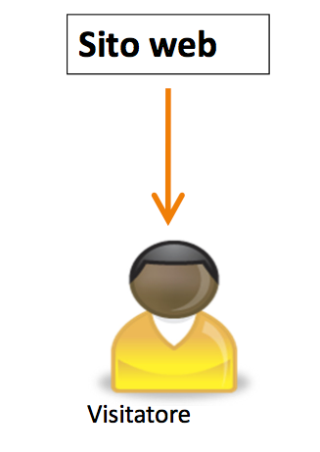
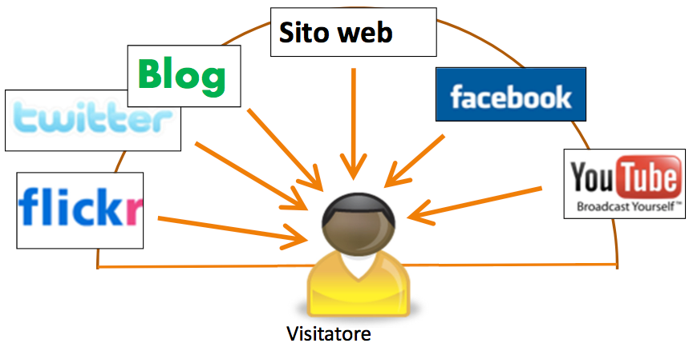
Evoluzione del web

Slide 8
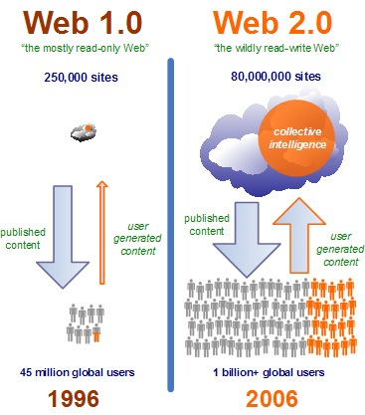

Slide 9
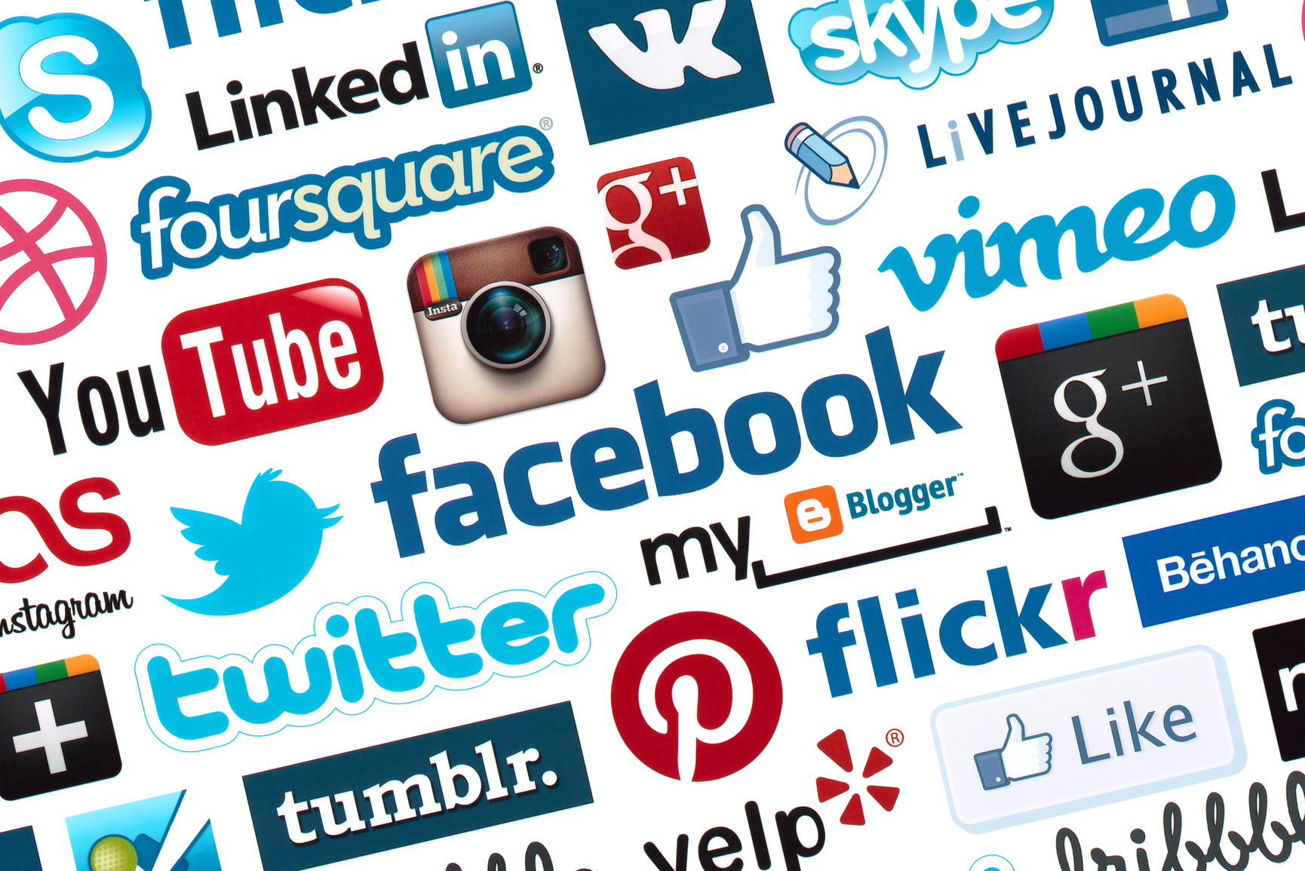

Slide 10
Dai siti web personali ai blog
Nel Web 1.0 la costruzione di un sito web personale richiedeva la padronanza di elementi di HTML e di programmazione
Oggi con i blog chiunque è in grado di pubblicare i propri contenuti, dotandoli anche di veste grafica accattivante, senza possedere alcuna particolare preparazione tecnica, le barriere tecnologiche sono drasticamente ridotte

Slide 11
Creare contenuti on line è semplice
… e spesso gratuito
Se prima le comunità̀ web erano in stragrande maggioranza costituite da esperti informatici, oggi la situazione è completamente ribaltata. I principali produttori di blog sono scrittori, giornalisti, artisti le cui attività̀ non presuppongono una conoscenza informatica approfondita

Slide 12
Dai sistemi per content management ai wiki
La tecnologia Wiki (Wikipedia ne è la più̀ celebre applicazione) è il punto di arrivo del content management, in quanto ne implementa tutti i paradigmi
Se prima erano necessarie più̀ applicazioni informatiche per la gestione del ciclo di vita dell'informazione (dall'intuizione alla fruizione), oggi una stessa tecnologia supporta al meglio tutto il processo. Si fruisce dell'informazione nell'ambiente stesso in cui essa è nata

Slide 13
stickiness vs syndication
stickiness
syndication
Servizi “chiusi” -> attrarre l’utente sul sito e “tenercelo”
stickiness ("appiccicosità" di un sito, cioè la capacità di tenere "incollati" gli utenti ad esso)
Esempio:
  Portali
Chi realizza contenuti fa in modo che questi possano essere fruiti non solo sul sito, ma anche attraverso canali diversi
Esempio:
  feed = liste di elementi con un titolo (notizie di un giornale, thread di un newsgroup), che permettono il successivo collegamento ai contenuti informativi
Notes:
Atom Syndication Format è un formato di documento basato su XML per la sottoscrizione di contenuti web, come blog o testate giornalistiche. Atom Publishing Protocol (AtomPub o APP) è un semplice protocollo basato su HTTP usato per la lettura, creazione e aggiornamento di risorse web.

Slide 14
Web applications
(Strumenti per la creazione di contenuti)
La possibilità di creazione e condivisione di contenuti su Web, tipica del Web 2.0, è data da una serie di strumenti (tool) on-line che permettono di utilizzare il web come se si trattasse di una normale applicazione
In pratica il Web di seconda generazione è un Web dove poter trovare quei servizi che finora erano offerti da pacchetti da installare sui singoli computer
Web come piattaforma: la rete diventa il sistema operativo sul quale girano applicazioni e programmi

Slide 15
Web applications
(esempi)
Schemi e grafici (www.draw.io)
Google ha lanciato la sua suite di editor, chiamata Google Docs & Spreadsheet
(drive.google.com)
Microsoft ha rilasciato una versione online della suite Office (skydrive.live.com)

Slide 16
Social network
Gruppo di persone connesse tra loro
Diffusione dal 2003
  Friendster, Tribe.net, LinkedIn. Orkut
  In Italia SuperEva
  oggi: Myspace e Facebook
Per entrare in un social network online
  occorre costruire il proprio profilo
  poi si invitano amici, che fanno lo stesso, per allargare il network
Si costruiscono community tematiche, aggregando utenti
  Facebook, Myspace, LinkedIn
  musica (condivisione, download, nuove conoscenze)
  amicizie (ricerca amici, viaggi, scambio informazioni)

Slide 17
YouTube
La diffusione di YouTube ha raggiunto livelli inimmaginabili sia dal punto di vista “numerico” dei contenuti sia da quello qualitativo
  i contenuti sono sempre disponibili
  multidevice
    PC
    TV
    console di gioco
    smartphone
E’ organizzato secondo logiche e architetture che rendono la marea di contenuti caricati semplici da reperire
YouTube può essere considerato un vero e proprio medium al pari di TV, Radio, giornali e Internet

Slide 18
wiki
wiki deriva da un termine in lingua hawaiiana che significa "rapido" oppure "molto veloce"
Ward Cunningham (il padre del primo wiki) si ispirò al nome wiki wiki usato per i bus navetta dell'aeroporto di Honolulu
Un wiki è un sito web (o una collezione di documenti ipertestuali) che permette a ciascuno dei suoi utilizzatori di aggiungere contenuti, come in un forum, ma anche di modificare i contenuti esistenti inseriti da altri utilizzatori
il termine wiki può anche riferirsi al software collaborativo utilizzato per creare un sito web

Slide 19
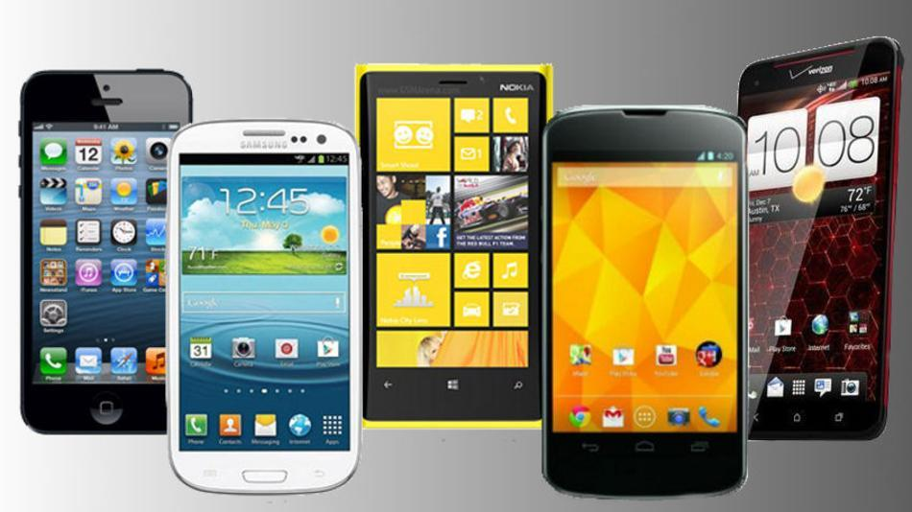
Web 2.0 -> Internet 2.0

Slide 20
Smartphone
Dispositivo mobile che abbina funzionalità di telefono cellulare a quelle di gestione di dati personali
La caratteristica tipica degli smartphone è la possibilità di installarvi ulteriori applicazioni (App), che aggiungono nuove funzionalità
Il primo Smartphone in assoluto, chiamato Simon, fu progettato dalla IBM nel 1992 e commercializzato dalla BellSouth a partire dal 1993. Oltre alle comuni funzioni di telefono incorporava calendario, rubrica, orologio, block notes, funzioni di e-mail e giochi: per poter scrivere direttamente sullo schermo era disponibile un pennino
Nel terzo trimestre 2013 sono stari venduti nel mondo 250,2 milioni di unità. Nel mondo, gli smartphone rappresentano oltre il 55% del mercato.

Slide 21
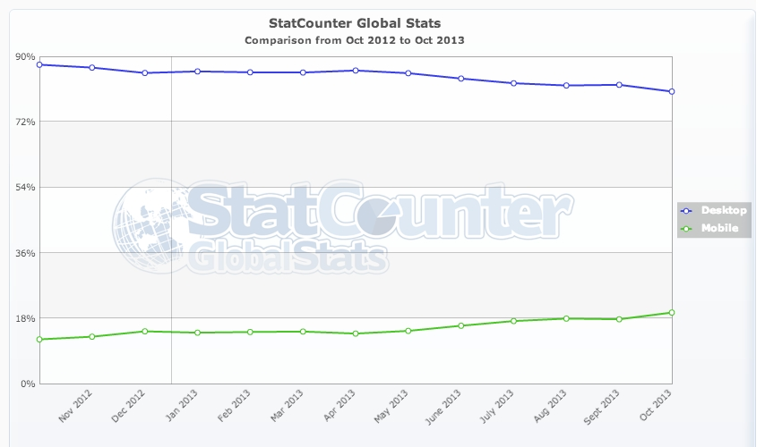
gs.tatCounter.com

Slide 22
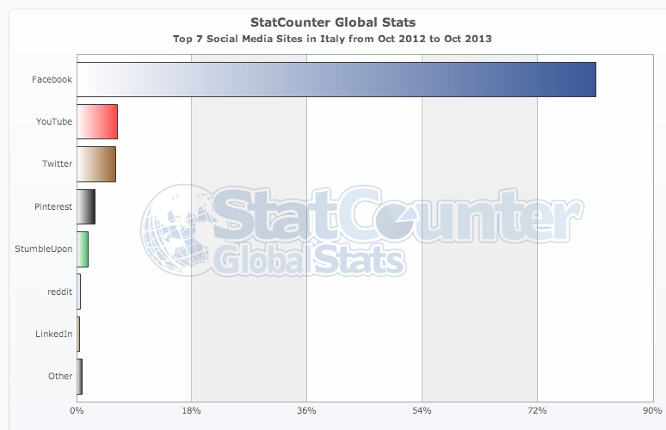
Social Media

Slide 23
